Slide 1
FPGA專題實習-I2C
C109112113 侯勝發

Slide 2
需求分析
I2C:
實現I2C讀寫，最後用led顯示接收到的資料

Slide 3
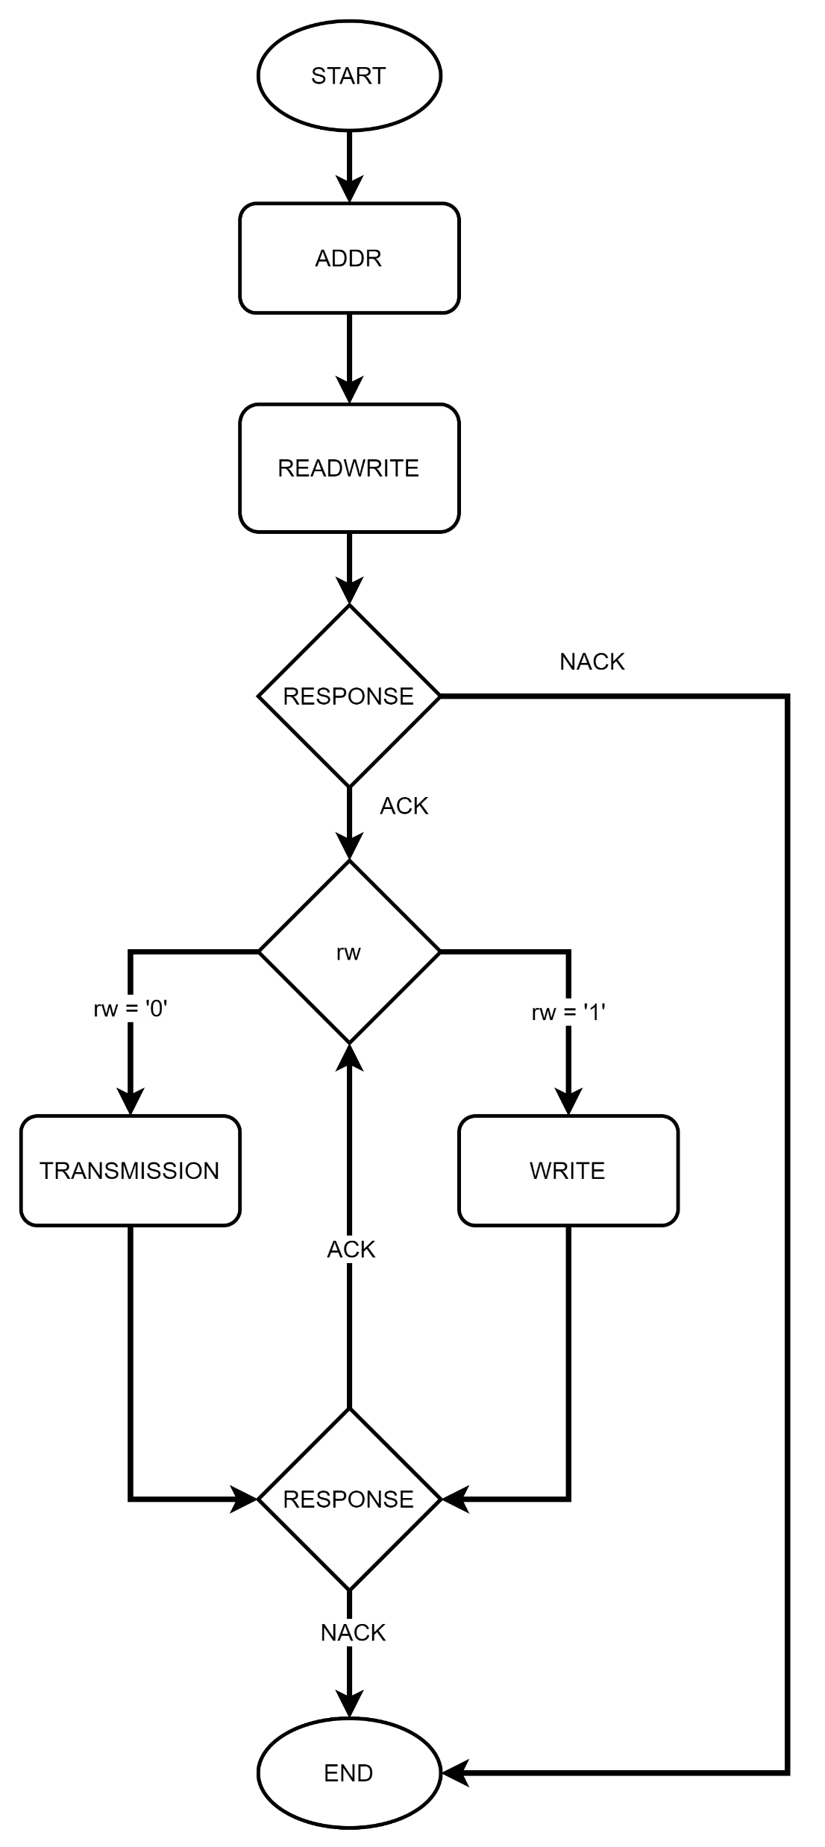
系統分析
Workflow:

Slide 4
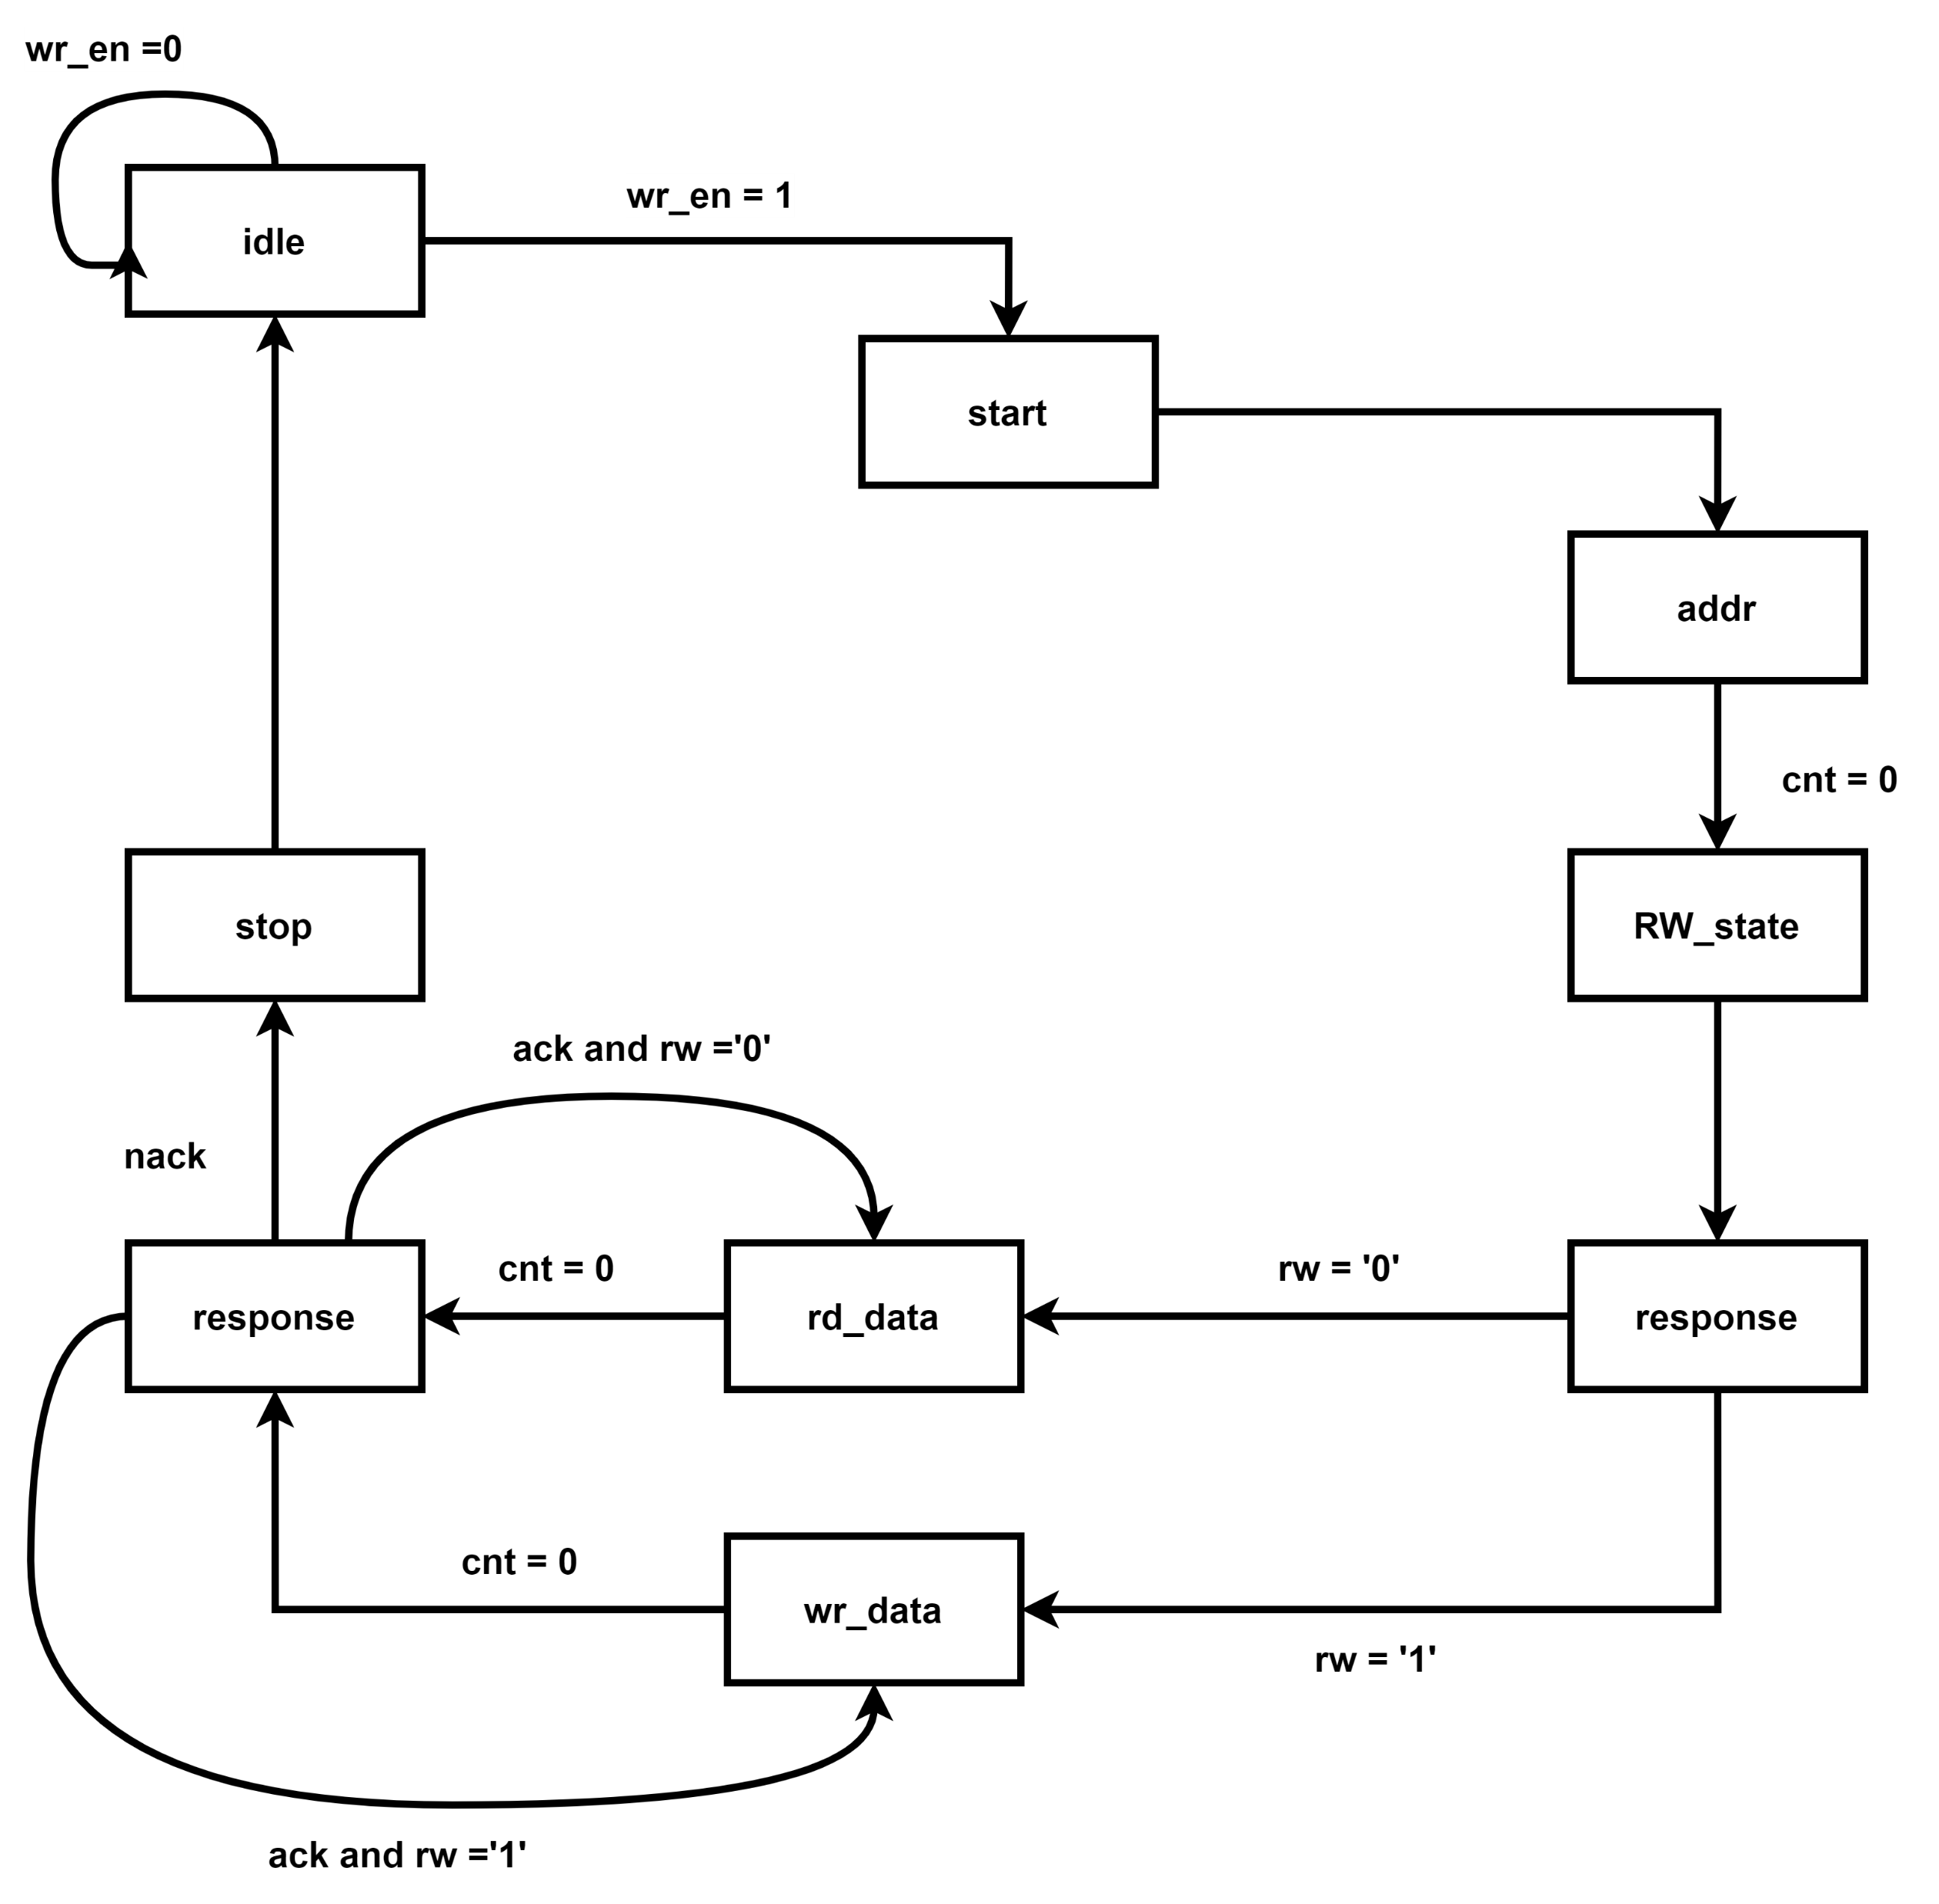
系統設計
設計FSM :
1.MASTER:

Slide 5
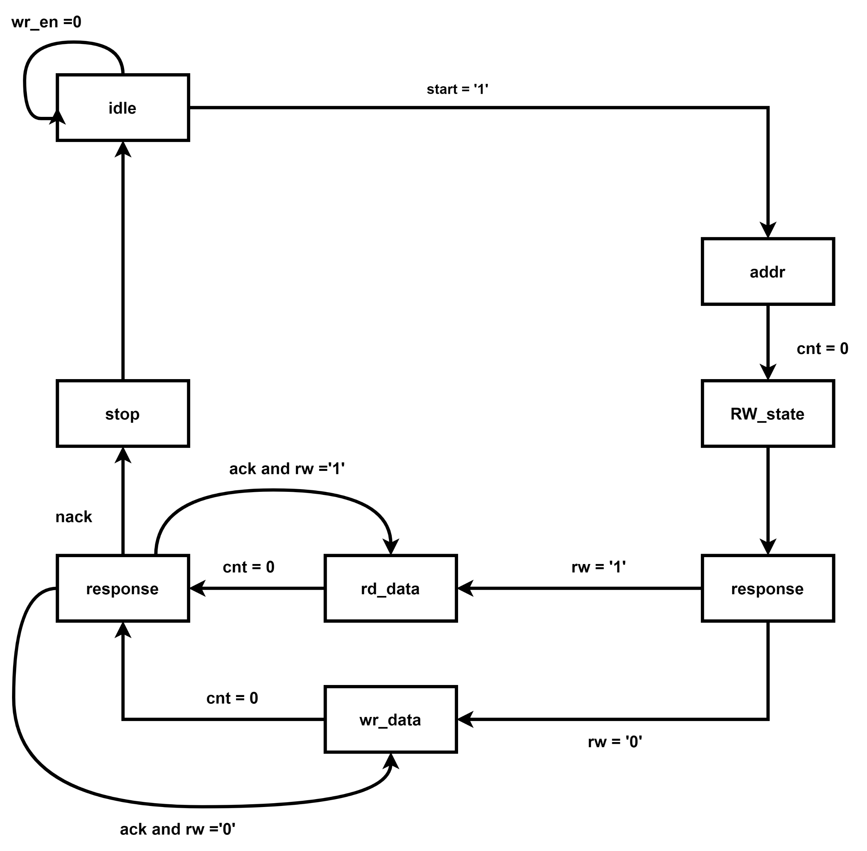
系統設計
設計FSM :
2.SLAVE:

Slide 6
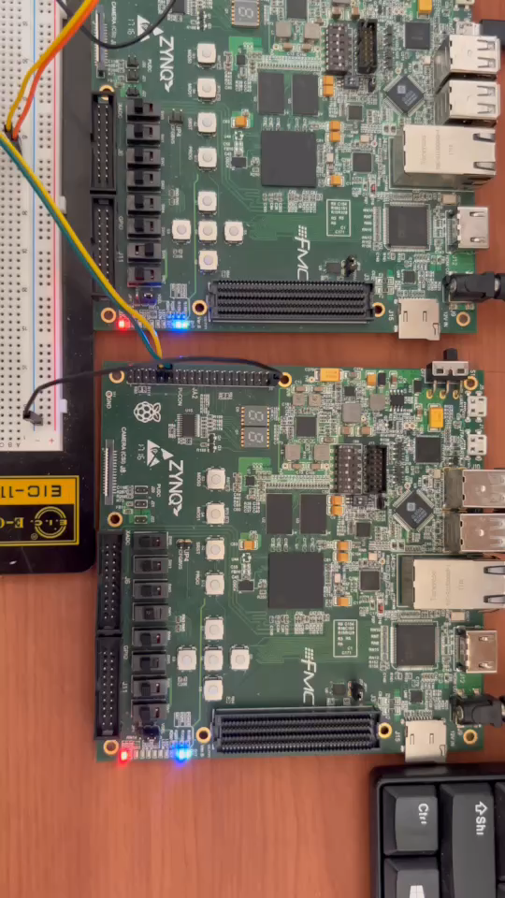
成果展示
實際操作:
指撥開關為資料輸入，在第一筆輸入時為地址

